Slide 1
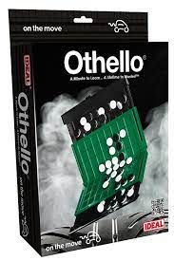
Mini-Project Final Presentation
Othello Board Game Helper
2020-11458 김성진

Slide 2
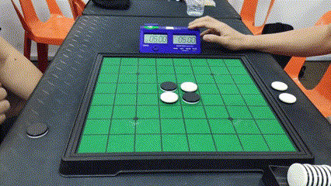
01
What is Othello?
두뇌개발에 좋은 게임
1883년 고안된 보드게임 ‘리버시(Reversi)’를 변형시켜 만든 게임
처음에 정 중앙에 흑백 2개의 돌을 교차로 놓고 게임을 시작
두 명이 돌아가면서 말을 놓고 따먹은 돌을 뒤집는 방식의 게임
가로, 세로, 대각선 방향 중 하나로 상대 돌이 끼어 있는 형태가 되면
자신의 돌로 만들 수 있음
최종적으로 본인 색깔 돌이 많은 사람이 승리
출처 : [Othello Academy]. (2020, Jan 19).
20200119 1st Othello Blitz Open Singapore Semi-Final 1 Game 1[Video].
YouTube. https://www.youtube.com/watch?v=DSfujMj_OjY

Slide 3
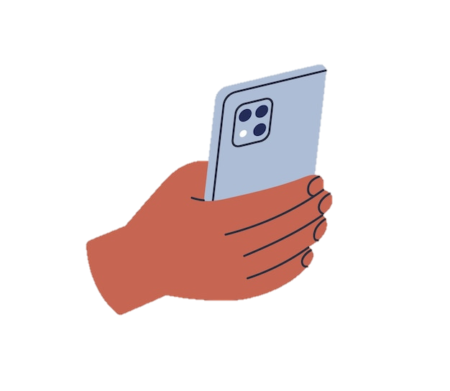
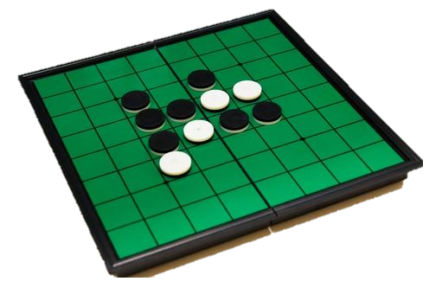

02
Goal & Usage Scenario
목표
오델로 보드게임 플레이 도중 힌트를 얻고자 하는 사람(주로 입문자)에게 힌트 제공
실력을 늘리고 싶어 컴퓨터와 대결하고자 하는 사람을 위한 대결 상대역할
사용 시나리오
<보드게임 도중 힌트를 얻고자 하는 사람>
실제 진행중인 보드게임 진행상황을 촬영
본인이 Black인지 White인지 입력
몬테카를로 트리 탐색 횟수 입력(숫자 높을수록 더 좋은 수를 추천)
다음 수로 두기 가장 좋은 수를 추천, 현재 국면의 유리한 상태, 트리 탐색 결과를 보여줌
<컴퓨터와 대결하고자 하는 사람>
컴퓨터의 몬테카를로 트리 탐색 횟수 입력(숫자 높을수록 어려움)
누가 먼저 할지 선택 후 게임 시작

Slide 4
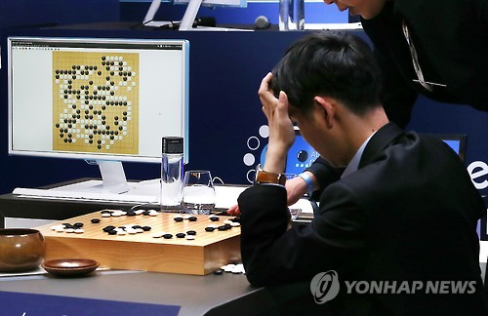
03
Key Idea – AlphaGo
구글 딥마인드에서 개발한 바둑 인공지능 프로그램
온라인 서버에서 플레이 된 게임 16만개로부터 약 3천만 수를 가지고 정책망 학습
교사학습된 정책망들끼리 대전시키며 정책망의 성능 개선
스스로의 대전을 복기하며 가치망의 성능을 개선
<알파고의 인공지능 구조>
가치망 : 현재 국면에서 유리한 정도를 점수로 계산해내는 네트워크
정책망 : 현재 국면에서 어디에 수를 두는 것이 좋은지 각 위치별로 점수를 알려주는 네트워크. 직감에 해당.
몬테카를로 트리 검색 : 어떤 국면이 주어졌을 때 게임이 종료될 때까지 정책망에 의한 무작위 수를 두어가며 진행. 여러 번의 게임 진행 과정을 통해 어떤 수를 놓았을 때 이길 확률이 높은지 해석가능. 경험에 해당.

Slide 5
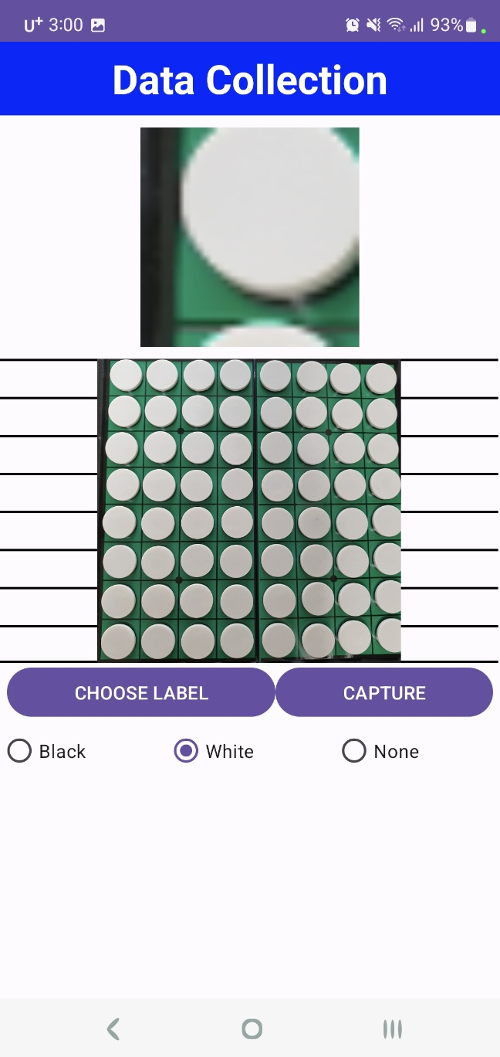
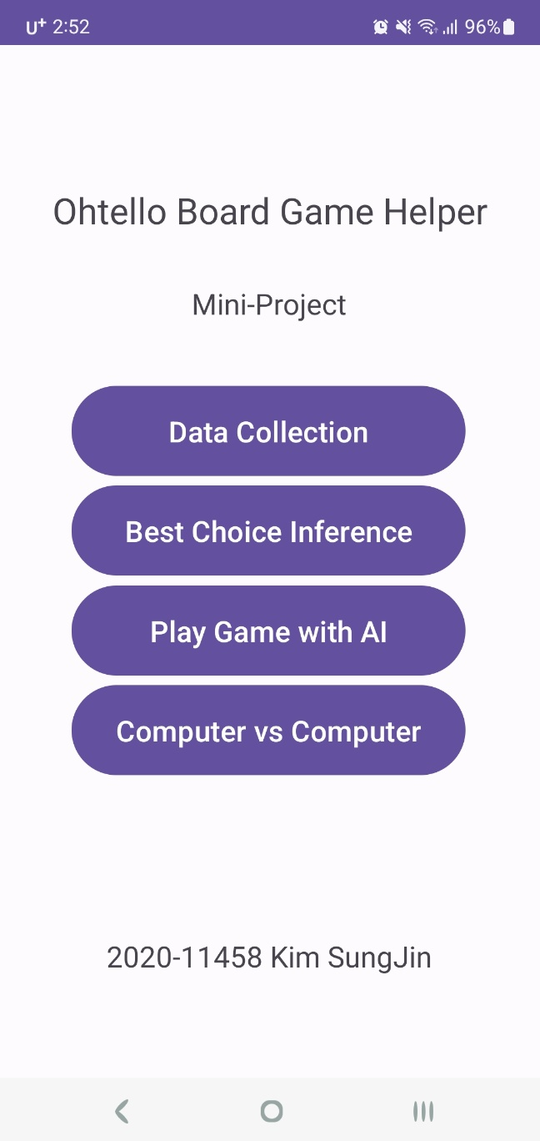
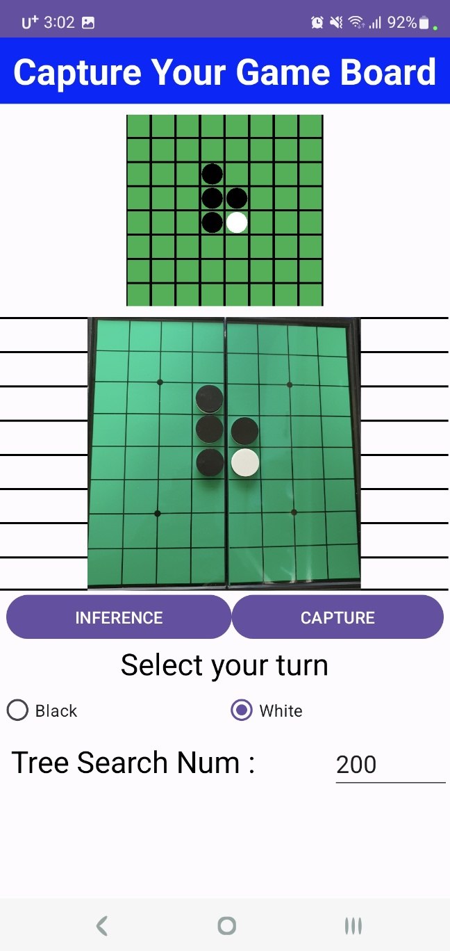
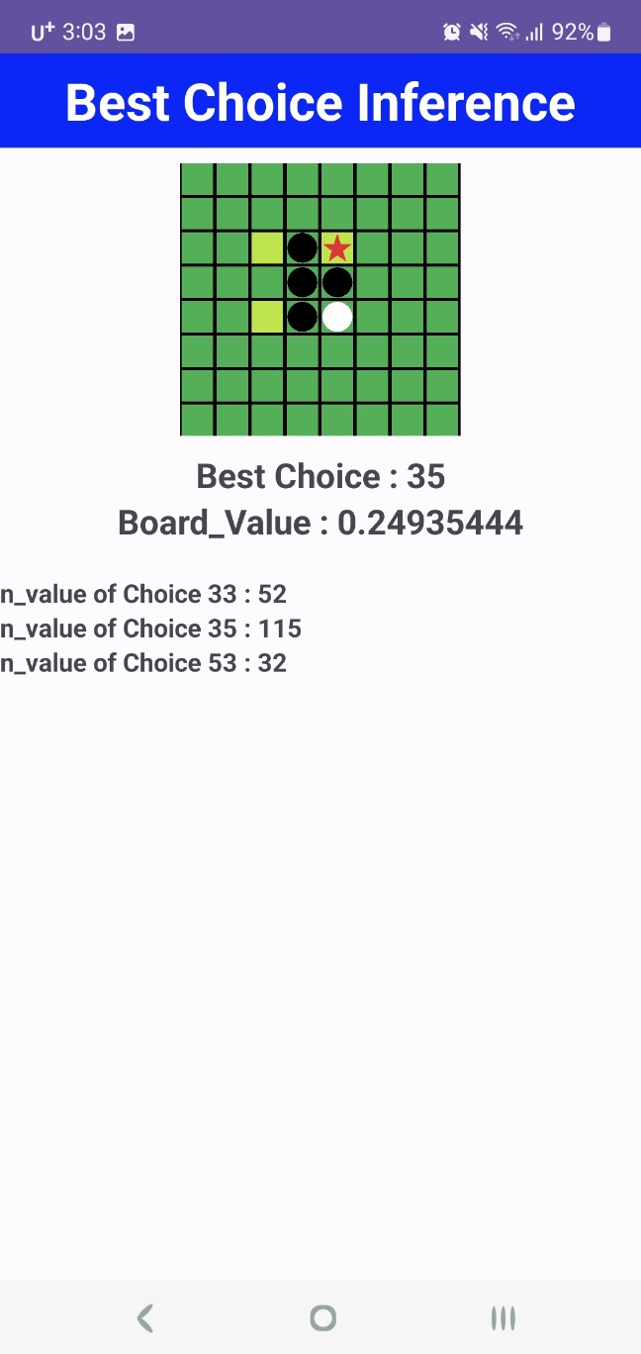
04
App Functionality Description
Best Choice Inference : 사용자가 국면을 촬영하면 Best choice를
알려줌
Tree Search Num : 몬테카를로 트리 탐색 횟수
CAPTURE : Recognition model로 국면 상의 Black, White 돌을
인식하여 그림으로 결과를 나타냄
INFERENCE : 그림으로 나타난 결과에 대해 Best choice를 별표로 알려줌. 연두색 칸 자리는 사용자가 돌을 놓을 수 있는 자리를 나타냄. Board_Value는 현재 국면의 유리한 정도, n_value는 해당 선택에
대한 트리 탐색 횟수를 나타냄
Data Collection : 사용자가 촬영한 국면에서
Black, White, None을 인식하기 위한 Data를 collect
CHOOSE LABEL : 촬영하는 돌의 종류를 선택
CAPTURE : 총 64개의 돌의 RGB data를 csv 형식으로
저장

Slide 6
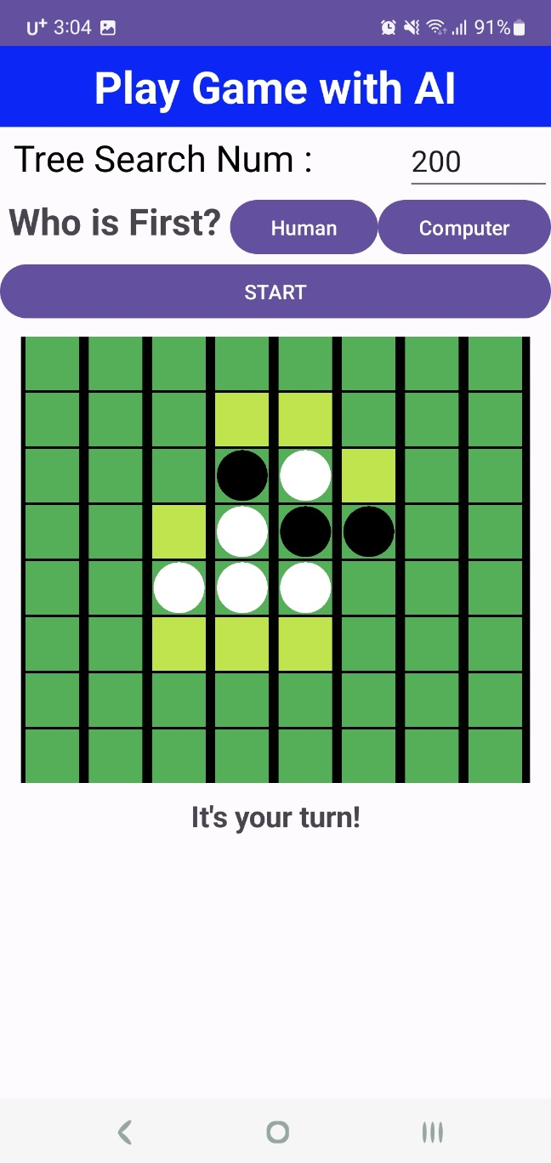
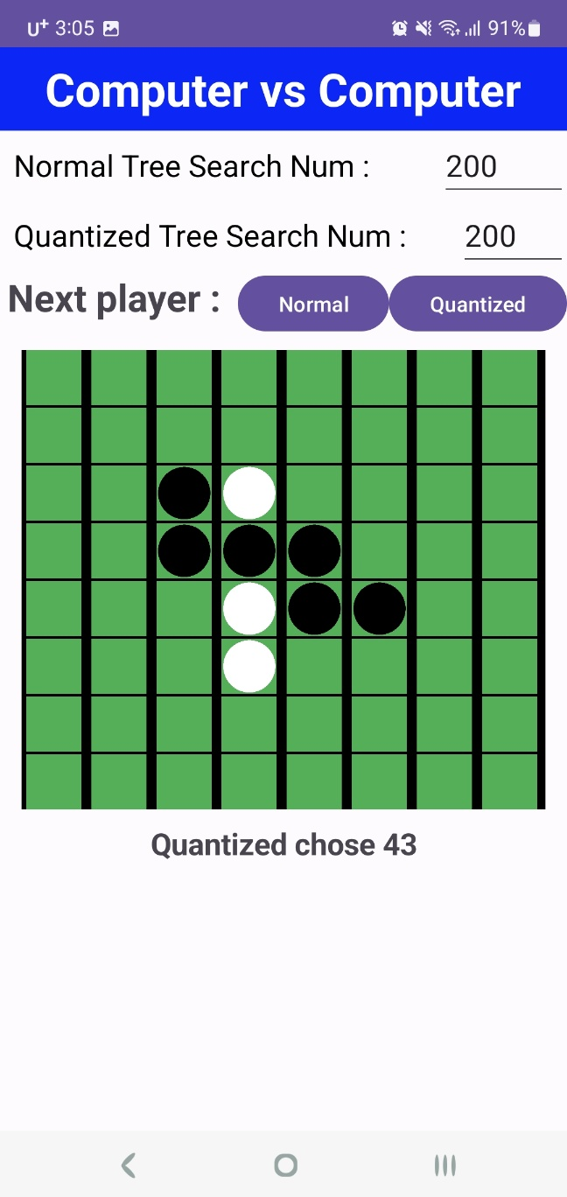
04
App Functionality Description
Computer vs Computer : Quantization을 적용하기 전 모델(Normal)과 적용 후 모델(Quantized)을 대결해 볼 수 있음.
각 모델 별 트리 탐색 횟수를 지정할 수 있음
Next player 옆 버튼을 통해 착수 할 수 있음
Play Game with AI : Inference과 대결을 할 수 있음
Human 또는 Computer 중 선수를 둘 자를 선택할 수 있음
START : 게임 시작
연두색 부분을 누르면 그 자리에 착수 할 수 있음.

Slide 7
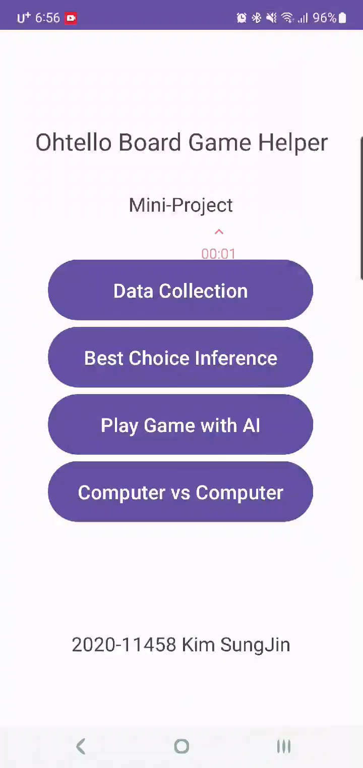
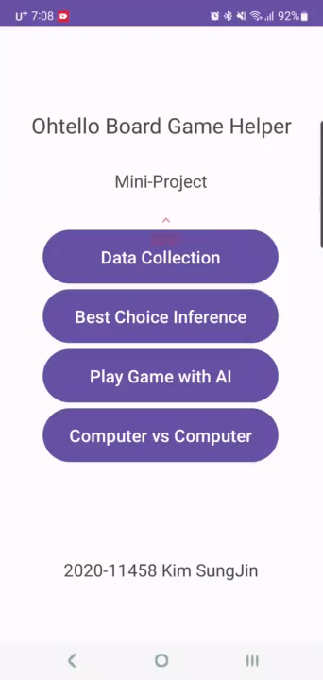
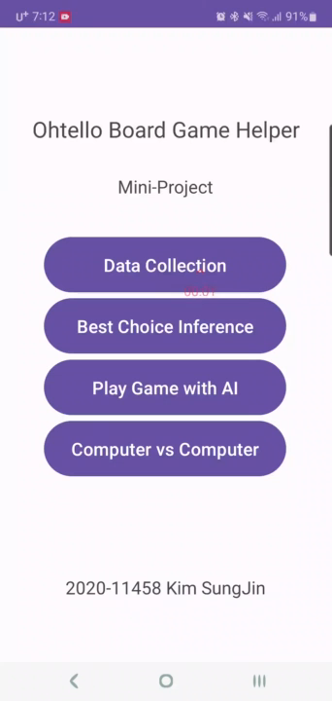
05
Demo video
<Best Choice Inference>
<Play Game with AI>
<Computer vs Computer>

Slide 8
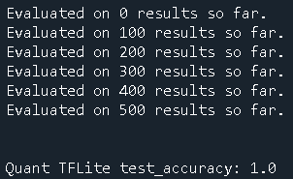
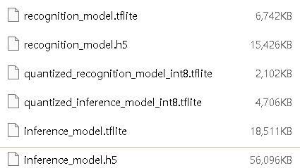
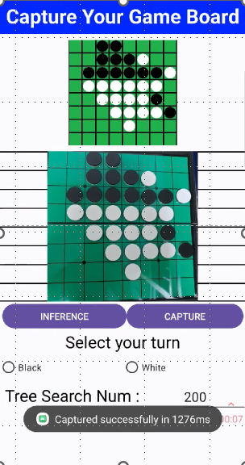
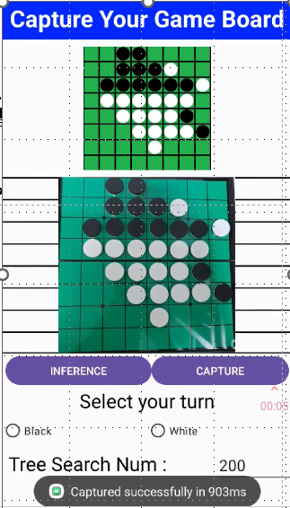
06
Comparison of Before / After Quantization
-Recognition model : Int8 Quantization 적용-
<Accuracy>
Before : 100% -> After : 100%
쉬운 문제를 다룬 모델이라 정확도 하락에 크게 영향이 없는것으로 보임
<Model size reduction>
6,742KB -> 2,102KB
약 70% 감소
Before
After
<Latency>
64개 이미지 당 1276ms -> 903ms
Inference 속도 약 1.4배 증가

Slide 9
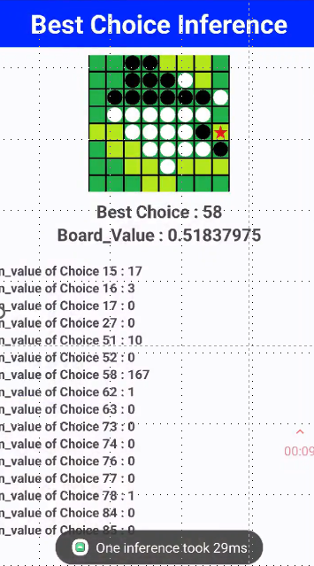
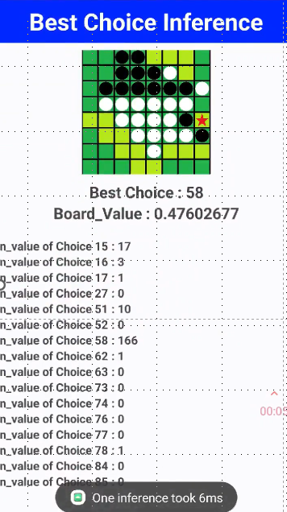
06
Comparison of Before / After Quantization
-Inference model : Int8 Quantization 적용-
<Accuracy>
Computer vs Computer에서 Quantization 적용 전 모델과 적용 후 모델 사이의 승률로 대신 측정하였음.
트리 탐색 횟수를 200으로 고정하고 게임을 진행했을 때 서로 비슷한 승률을 가졌음.
모바일에서 온라인 대전을 할 수 있는 게임 앱(Reversi, 리버시 달인)으로 유저들을 상대로 테스트한 결과 약 80%의 유저 상대로 승리하는 결과를 확인할 수 있었음.
다른 AI 프로그램과 대결을 시켰을 때는 좋지 않은 승률을 보임.
<Model size reduction>
18,511KB -> 4,706KB
약 75% 감소
Before
After
<Latency>
Model prediction 1회당 29ms -> 6ms
Inference 속도 약 5배 증가
몬테카를로 트리 탐색 속도가 약 5배 증가함
몬테카를로 트리 탐색 속도가 증가하면서 동일 시간 내 더 깊은 수까지 탐색가능 -> 더욱 강한 게임 엔진 사용가능

Slide 10
07
Conclusion
기보의 양은 많았지만 사용할 수 있는 컴퓨팅 자원에서 메모리 관리가 어려워 많은 기보를 학습시키지
못하였음
기존에 알파제로의 Self-play 과정을 통해 zero-based 모델을 점차 발전시키는 방식을 사용하려 했으나 프로젝트 진행 과정에 있어 사용한 GPU 성능의 한계로 인해 human knowledge를 학습시킨 모델에 비해 모델 발전 속도가 너무나도 느려서 적용이 불가능하였음.
더욱 강한 게임엔진을 가지기 위해서는 빠르게 트리 탐색을 할 수 있는 알고리즘이나 컴퓨팅 자원이 필요
Quantization을 이용하면 추론속도를 높임으로써 동일 시간 내에 더 많은 수를 탐색해낼 수 있음을 확인

Slide 11
08
Reference
후루카와 히데카즈, 『알파제로를 분석하며 배우는 인공지능』, Jpub(2019) : 알파제로를 이용한 6*6 오셀로와 Resnet을 이용한 이미지
분류를 참고하였음
https://github.com/Nyanyan/Egaroucid : 가장 최근에 오셀로 AI 대회에서 우승한 게임 엔진의 Self-Play 기보를 학습에 활용하였음
https://smartstore.naver.com/malang-mall/products/7679183791?n_media=11068&n_query=%EC%98%A4%EC%85%80%EB%A1%9C&n_rank=1&n_ad_group=grp-a001-02-000000037991161&n_ad=nad-a001-02-000000268219444&n_campaign_type=2&n_mall_id=ncp_1oiczc_01&n_mall_pid=7679183791&n_ad_group_type=2&n_match=3&NaPm=ct%3Dlpwofy7c%7Cci%3D0yO0001v7lbzgn%5F9K1pv%7Ctr%3Dpla%7Chk%3D3abacdafceb54325ac006b3b1bf9a31ec1cc9ff0 : 보드게임 국면 인식 모델 학습에 사용한 보드게임 제품

